Slide 1
10 – MA’RUZA.
Mavzu. Umumiy vaziyatdagi ikki tekislikning oʻzaro kesishgan chizigʻi. Toʻgʻri chiziqni tekislikka perpendikulyarligi. Nuqtadan tekislikka qadar masofani aniqlash.
Mashgʻulot rejasi:
Umumiy vaziyatdagi ikki tekislikning kesishgan chizigʻini aniqlash;
Toʻgʻri chiziqni tekislikka perpendikulyar vaziyati;
Nuqtadan tekislikka qadar masofani aniqlash.

Slide 2
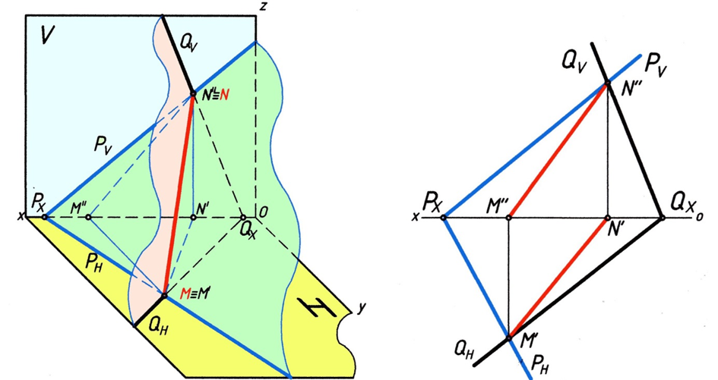
1. Umumiy vaziyatdagi ikki tekislikning oʻzaro kesishgan chizigʻi.
Bizga ma’lumki, fazoda joylashgan ikki tekislik oʻzaro parallel boʻlmasa, ular kesishib bir toʻgʻri chiziqni hosil qiladi. Agar ikki kesishuvchi tekisliklar umumiy vaziyatda joylashgan boʻlsa, ularning kesishgan chizigʻi ham umumiy vaziyatda boʻladi.
Umumiy vaziyatda izlari orqali P(P_{H},P_{V}) va Q(Q_{H},Q_{V}) tekisliklar berilgan. Ular (MN) chiziq boʻyicha kesishadi. 2 – chizmada ularning epyuri berilgan. Ikki chizmalardan koʻrinib turibdiki, ikki tekisliklarning bir nomli izlari oʻzaro kesishib M(Mʹ,Mʺ) va N(Nʹ,Nʺ) nuqtalarni hosil qilmoqda. Mazkur nuqtalar orqali ikki tekislikning (MN) kesishgan chizigʻi oʻtadi. Ikki tekisliklar umumiy vaziyatda joylashganligi uchun ularning (MN) kesishgan chizigʻi ham umumiy vaziyatda hosil boʻlgan.

Slide 3
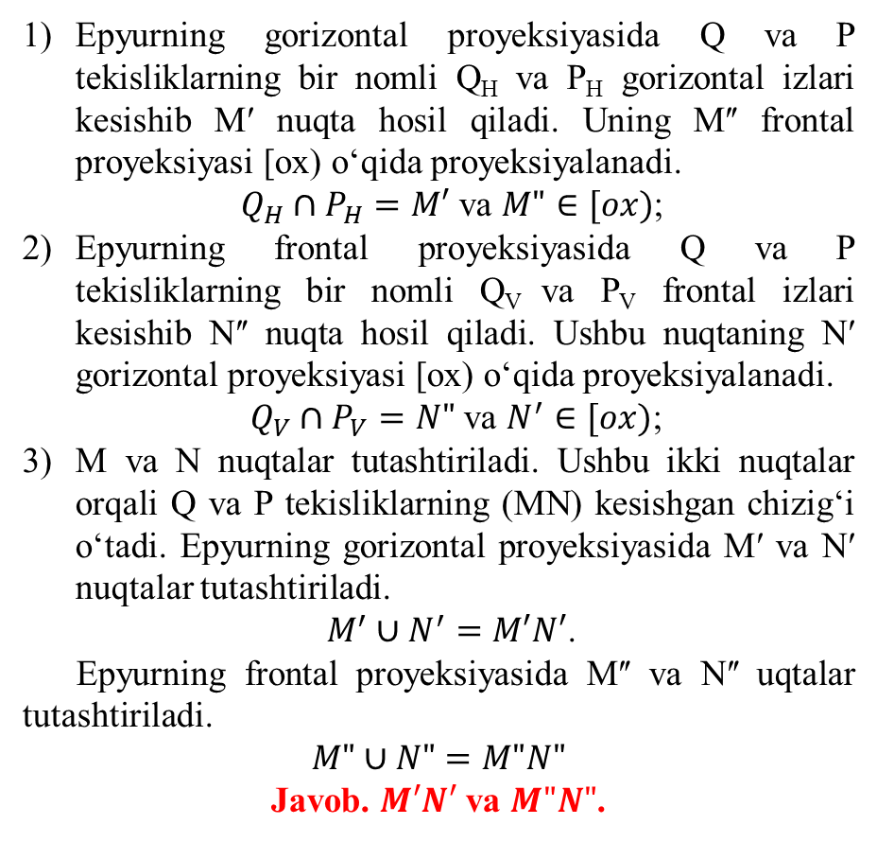
1 – misol. Umumiy vaziyatda izlari orqali berilgan P(P_{H},P_{V}) va Q(Q_{H},Q_{V}) tekisliklarning kesishgan (MN) chizigʻi chizilsin.
Ushbu misol quyidagi bosqichlarda chiziladi.
Epyurninggorizontalproyeksiyasida Q va P tekisliklarningbirnomli Q_{H}va P_{H}gorizontalizlarikesishib Mʹ nuqtahosilqiladi. Uning Mʺ frontal proyeksiyasi [ox) oʻqidaproyeksiyalanadi.
$Q_{H}∩P_{H}=M′$va$M"∈[ox)$;
Epyurning frontal proyeksiyasida Q va P tekisliklarningbirnomli Q_{V} va P_{V} frontal izlarikesishib Nʺ nuqtahosilqiladi. Ushbunuqtaning Nʹ gorizontalproyeksiyasi [ox) oʻqidaproyeksiyalanadi.
$Q_{V}∩P_{V}=N"$va$N^{′}∈[ox)$;
M va N nuqtalartutashtiriladi. Ushbuikkinuqtalarorqali Q va P tekisliklarning (MN) kesishganchizigʻioʻtadi. Epyurninggorizontalproyeksiyasida Mʹ va Nʹ nuqtalartutashtiriladi.
$M^{′}∪N^{′}=M′N′$.
Epyurningfrontal proyeksiyasida Mʺ va Nʺ uqtalartutashtiriladi.
$$M"∪N"=M"N"$$
Javob. $M′N′$va$M"N"$.

Slide 4
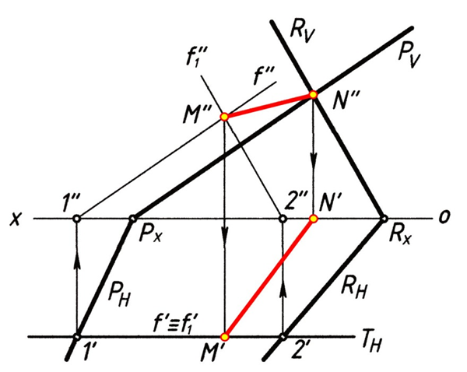
Har doim ham yuqorida berilgan usulda ikki tekislikning kesishgan chizigʻini epyurda aniqlab boʻlavermaydi. Masalan, ikki tekislik izlari orqali berilgan boʻlib, uning bir proyeksiyasida bir nomli izlari parallel joylashgan. Bunday hollarda uchinchi xususiy vaziyatdagi (gorizontal yoki frontal) yordamchi kesuvchi tekislik bilan kesiladi. Natijada, uch tekislik bir nuqtada kesishadi. Bunda quyidagi ta’rifga amal qilinadi.
Ta’rif. Agar, fazoda joylashgan uchta tekisliklar bir-birga ogʻma yoki perpendikulyar joylashgan boʻlsa, ular oʻzaro bir nuqtada kesishadi. Kesishish nuqtasi uchchala tekisliklarga tegishli boʻlib, umumiy nuqta deb yuritiladi.

Slide 5
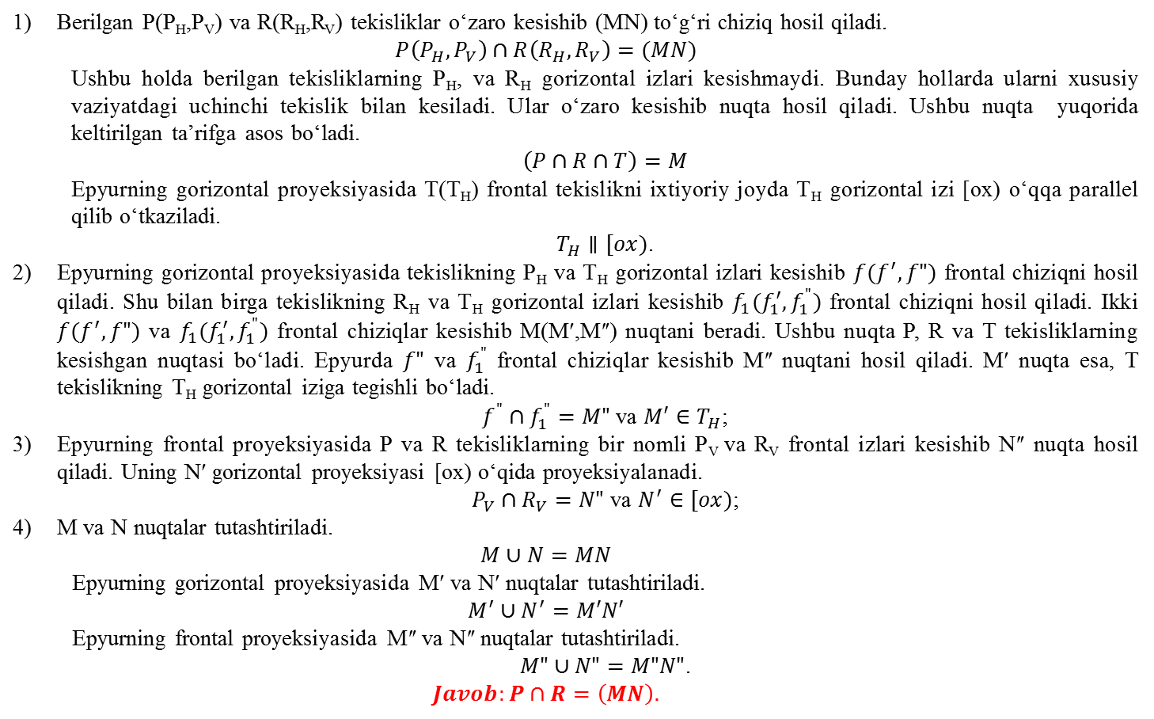
2 – misol. Umumiy vaziyatda izlari orqali berilgan P(P_{H},P_{V}) va R(R_{H},R_{V}) tekisliklarning kesishgan (MN) chizigʻi chizilsin
Ushbu misol quyidagi bosqichlarda yechimga ega boʻladi.
Berilgan P(P_{H},P_{V}) va R(R_{H},R_{V}) tekisliklaroʻzarokesishib (MN) toʻgʻrichiziqhosilqiladi.
$$P\left(P_{H},P_{V}\right)∩R\left(R_{H},R_{V}\right)=(MN)$$
Ushbuholdaberilgantekisliklarning P_{H}, va R_{H}gorizontalizlarikesishmaydi. Bundayhollardaularnixususiyvaziyatdagiuchinchitekislikbilankesiladi. Ularoʻzarokesishibnuqtahosilqiladi. Ushbunuqtayuqoridakeltirilganta’rifgaasosboʻladi.
$\left(P∩R∩T\right)=M$
Epyurninggorizontalproyeksiyasida T(T_{H}) frontal tekislikniixtiyoriyjoyda T_{H}gorizontalizi [ox) oʻqqa parallel qiliboʻtkaziladi.
$T_{H}∥[ox)$.
Epyurninggorizontalproyeksiyasidatekislikning P_{H}va T_{H}gorizontalizlarikesishib$f(f^{′},f")$ frontal chiziqnihosilqiladi. Shubilanbirgatekislikning R_{H}va T_{H}gorizontalizlarikesishib$f_{1}(f_{1}^{′},f_{1}^{"})$ frontal chiziqnihosilqiladi. Ikki$f(f^{′},f")$va$f_{1}(f_{1}^{′},f_{1}^{"})$ frontal chiziqlarkesishib M(Mʹ,Mʺ) nuqtaniberadi. Ushbunuqta P, R va T tekisliklarningkesishgannuqtasiboʻladi. Epyurda$f"$va$f_{1}^{"}$ frontal chiziqlarkesishib Mʺ nuqtanihosilqiladi. Mʹ nuqtaesa, T tekislikning T_{H}gorizontalizigategishliboʻladi.
$f^{"}∩f_{1}^{"}=M"$va$M′∈T_{H}$;
Epyurning frontal proyeksiyasida P va R tekisliklarningbirnomli P_{V} va R_{V} frontal izlarikesishib Nʺ nuqtahosilqiladi. Uning Nʹ gorizontalproyeksiyasi [ox) oʻqidaproyeksiyalanadi.
$P_{V}∩R_{V}=N"$va$N^{′}∈[ox)$;
M va N nuqtalartutashtiriladi.
$$M∪N=MN$$
Epyurninggorizontalproyeksiyasida Mʹ va Nʹ nuqtalartutashtiriladi.
$$M^{′}∪N^{′}=M′N′$$
Epyurning frontal proyeksiyasida Mʺ va Nʺ nuqtalartutashtiriladi.
$M"∪N"=M"N"$.
$$Javob:P∩R=\left(MN\right).$$

Slide 6
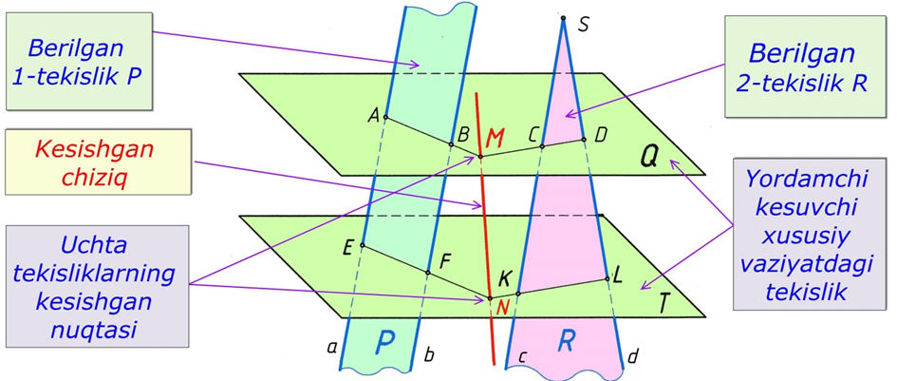
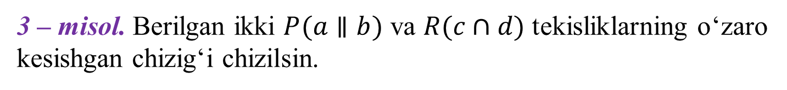
3 – misol.Berilganikki$P(a∥b)$va$R(c∩d)$tekisliklarningoʻzarokesishganchizigʻichizilsin.

Slide 7
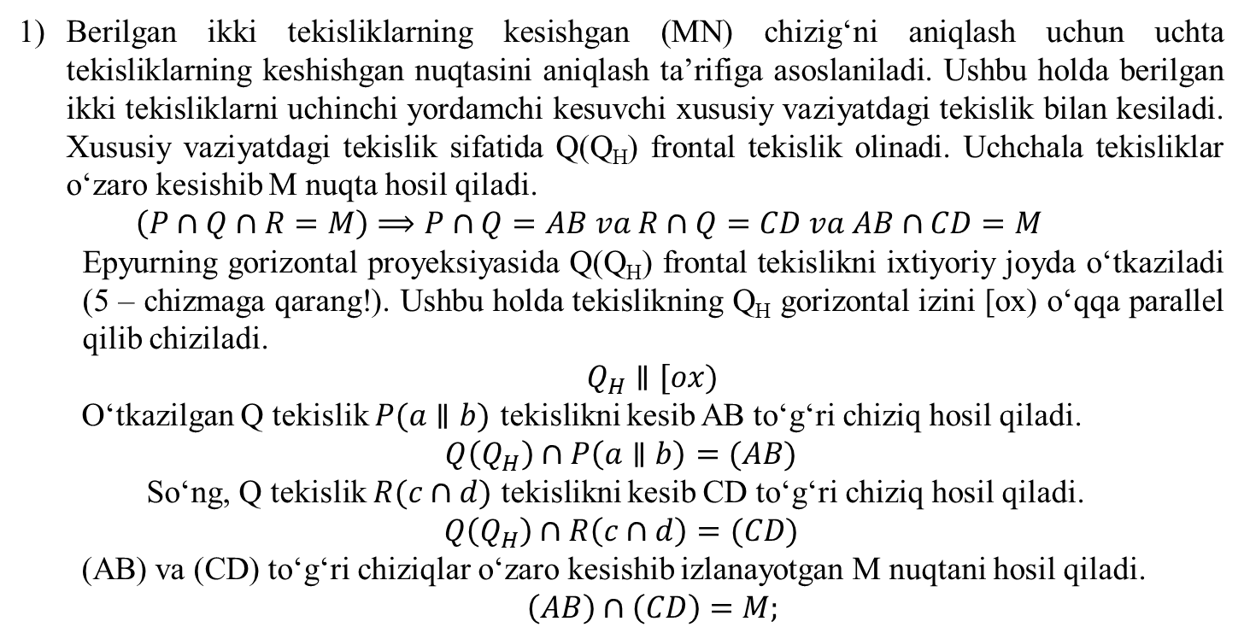
Ushbu misol quyidagi bosqichlarda yechimga ega boʻladi:
Berilganikkitekisliklarningkesishgan (MN) chizigʻnianiqlashuchunuchtatekisliklarningkeshishgannuqtasinianiqlashta’rifigaasoslaniladi. Ushbuholdaberilganikkitekisliklarniuchinchiyordamchikesuvchixususiyvaziyatdagitekislikbilankesiladi. Xususiyvaziyatdagitekisliksifatida Q(Q_{H}) frontal tekislikolinadi. Uchchalatekisliklaroʻzarokesishib M nuqtahosilqiladi.
$$\left(P∩Q∩R=M\right)⟹P∩Q=AB va R∩Q=CD va AB∩CD=M$$
Epyurninggorizontalproyeksiyasida Q(Q_{H}) frontal tekislikniixtiyoriyjoydaoʻtkaziladi (5 – chizmagaqarang!). Ushbuholdatekislikning Q_{H}gorizontalizini [ox) oʻqqa parallel qilibchiziladi.
$Q_{H}∥[ox)$
Oʻtkazilgan Q tekislik$P(a∥b)$tekisliknikesib AB toʻgʻrichiziqhosilqiladi.
$$Q\left(Q_{H}\right)∩P\left(a∥b\right)=(AB)$$
Soʻng, Q tekislik$R(c∩d)$tekisliknikesib CD toʻgʻrichiziqhosilqiladi.
$$Q\left(Q_{H}\right)∩R\left(c∩d\right)=(CD)$$
(AB) va (CD) toʻgʻrichiziqlaroʻzarokesishibizlanayotgan M nuqtanihosilqiladi.
$\left(AB\right)∩\left(CD\right)=M;$

Slide 8
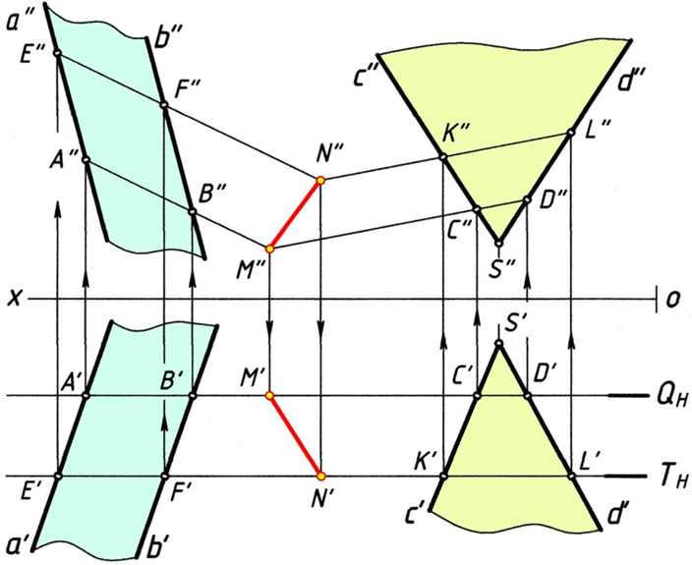

Slide 9

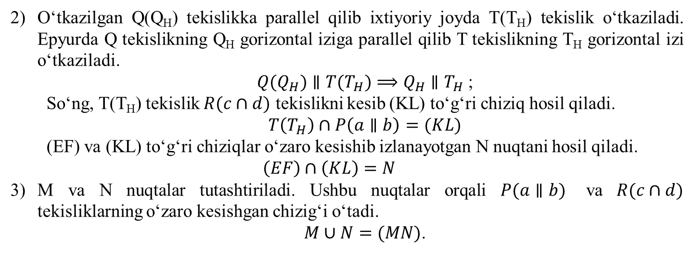

Oʻtkazilgan Q(Q_{H}) tekislikka parallel qilibixtiyoriyjoyda T(T_{H}) tekislikoʻtkaziladi. Epyurda Q tekislikning Q_{H}gorizontaliziga parallel qilib T tekislikning T_{H}gorizontalizioʻtkaziladi.
$Q(Q_{H})∥T(T_{H})⟹Q_{H}∥T_{H}$ ;
Soʻng, T(T_{H}) tekislik$R(c∩d)$tekisliknikesib (KL) toʻgʻrichiziqhosilqiladi.
$T\left(T_{H}\right)∩P\left(a∥b\right)=(KL)$
(EF) va (KL) toʻgʻrichiziqlaroʻzarokesishibizlanayotgan N nuqtanihosilqiladi.
$$\left(EF\right)∩\left(KL\right)=N$$
M va N nuqtalartutashtiriladi. Ushbunuqtalarorqali$P(a∥b)$va$R(c∩d)$tekisliklarningoʻzarokesishganchizigʻioʻtadi.
$M∪N=(MN)$.
$Javob$.
$$P\left(a∥b\right)∩R\left(c∩d\right)=\left(MN\right).$$

Slide 10
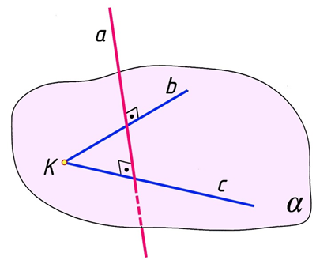
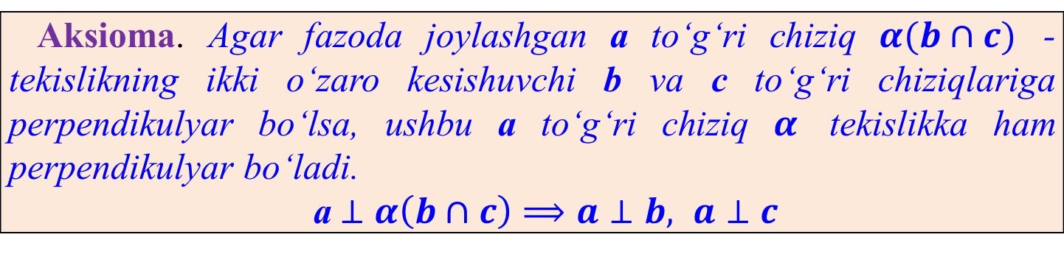
2. To‘g‘ri chiziqning tekislikka perpendikulyarligi.
Aksioma. Agar fazodajoylashganato‘g‘richiziq$α(b∩c)$ - tekislikningikkio‘zarokesishuvchi bvacto‘g‘richiziqlarigaperpendikulyarbo‘lsa, ushbuato‘g‘richiziq$α$tekislikka ham perpendikulyarbo‘ladi. a$⊥α\left(b∩c\right)⟹a⊥b, a⊥c$
Ushbu aksiomaga asoslangan holda «Chizma geometriya» fanida tekislikning ikki kesishuvchi chiziqlari sifatida, uning h(h',h'')-gorizontal va f (f ',f '')-frontal chiziqlari olinadi. Bundan ikki ta’rif kelib chiqadi.

Slide 11
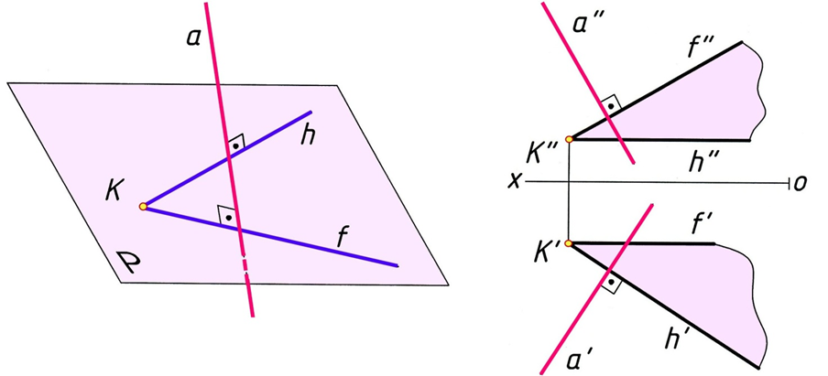
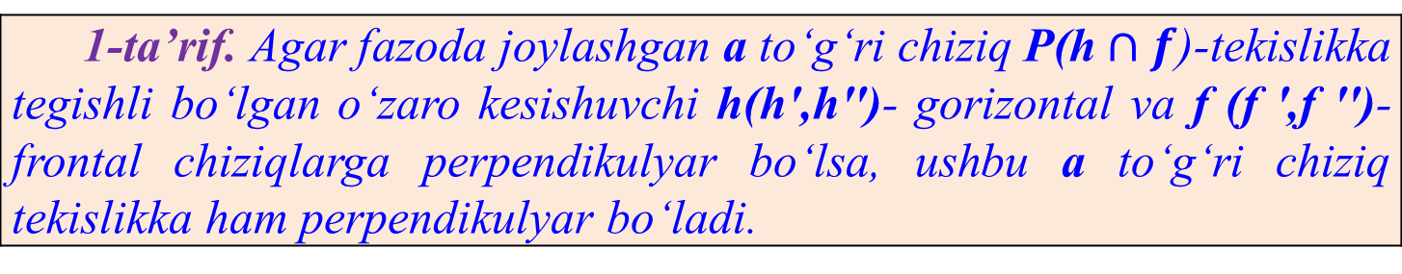
1-ta’rif.Agar fazodajoylashganato‘g‘richiziqP(h$∩f$)-tekislikkategishlibo‘lgano‘zarokesishuvchih(h',h'')- gorizontalvaf (f ',f '')-frontal chiziqlargaperpendikulyarbo‘lsa, ushbu ato‘g‘richiziqtekislikka ham perpendikulyarbo‘ladi.

Slide 12
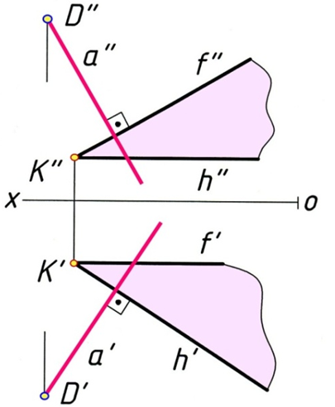
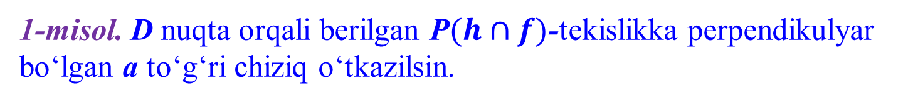
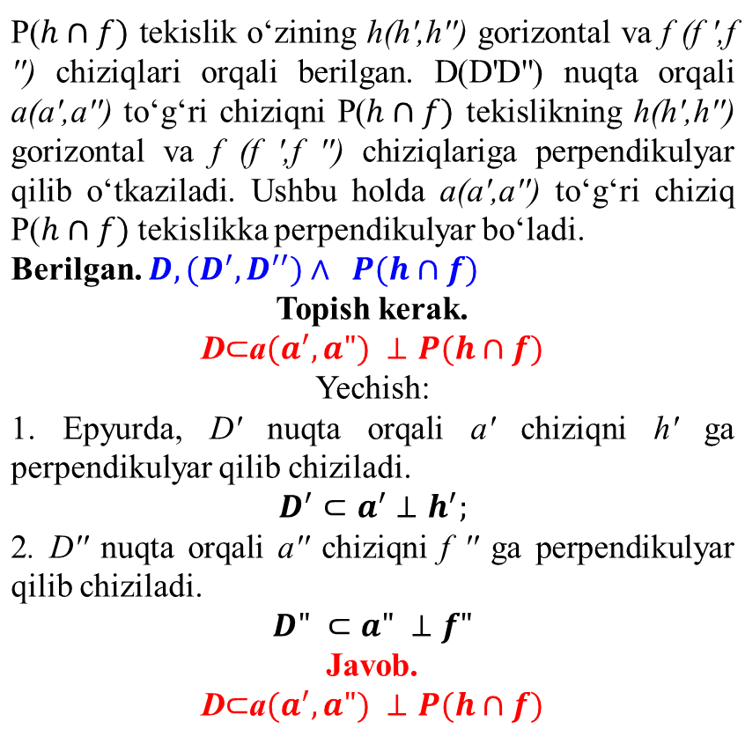
1-misol.DnuqtaorqaliberilganP$(h∩f)$-tekislikkaperpendikulyarbo‘lganato‘g‘richiziqo‘tkazilsin.
P($h∩f)$tekisliko‘ziningh(h',h'')gorizontalvaf (f ',f '')chiziqlariorqaliberilgan. D(D'D'') nuqtaorqalia(a',a'') to‘g‘richiziqni P($h∩f)$tekislikningh(h',h'')gorizontalvaf (f ',f '')chiziqlarigaperpendikulyarqilibo‘tkaziladi. Ushbuholdaa(a',a'') to‘g‘richiziq P($h∩f)$tekislikkaperpendikulyarbo‘ladi. Berilgan.$D,(D^{′},D^{′′})∧ P(h∩f)$ Topishkerak. D$⊂$a$(a^{′},a") ⊥P(h∩f)$ Yechish: 1. Epyurda, D'nuqtaorqalia' chiziqni h' gaperpendikulyarqilibchiziladi. $$D^{′}⊂a^{′}⊥h^{′};$$ 2. D''nuqtaorqalia'' chiziqni f '' gaperpendikulyarqilibchiziladi. $$D" ⊂a" ⊥f"$$ Javob. D$⊂$a$(a^{′},a") ⊥P(h∩f)$

Slide 13
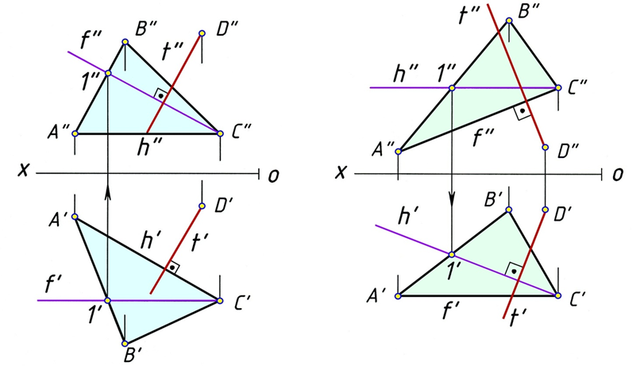
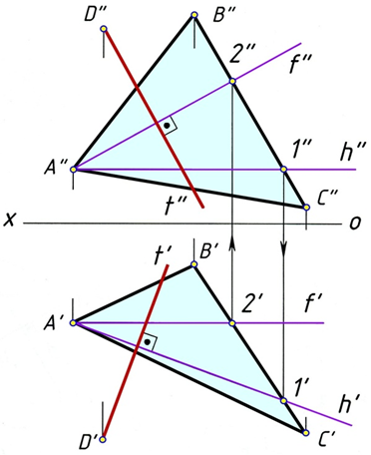
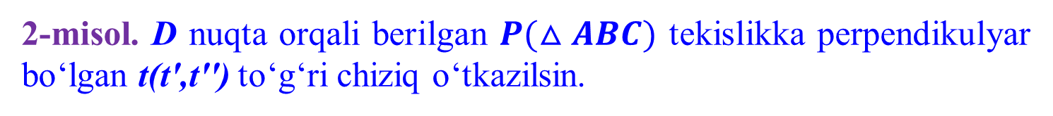
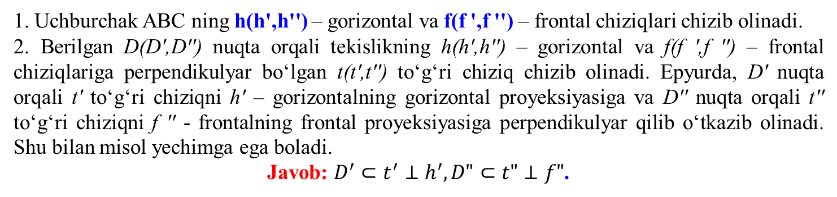
2-misol.Dnuqtaorqaliberilgan$P(△ABC)$tekislikkaperpendikulyarbo‘lgant(t',t'')to‘g‘richiziqo‘tkazilsin.
Ushbu misol quyidagi bosqichlarda yechimga ega bo‘ladi.
1. Uchburchak ABC ningh(h',h'') – gorizontalvaf(f ',f '') – frontal chiziqlarichizibolinadi.
2. BerilganD(D',D'')nuqtaorqalitekislikningh(h',h'') – gorizontalvaf(f ',f '') – frontal chiziqlarigaperpendikulyarbo‘lgant(t',t'')to‘g‘richiziqchizibolinadi. Epyurda, D'nuqtaorqalit'to‘g‘richiziqnih' – gorizontalninggorizontalproyeksiyasigavaD''nuqtaorqalit''to‘g‘richiziqnif '' - frontalning frontal proyeksiyasigaperpendikulyarqilibo‘tkazibolinadi. Shubilanmisolyechimgaegaboladi.
Javob:$D^{′}⊂t^{′}⊥h^{′}, D"⊂t"⊥f"$.

Slide 14
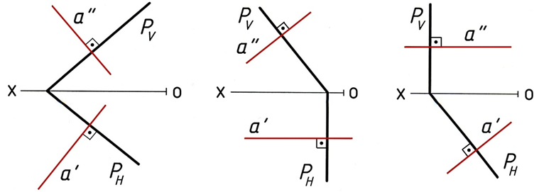
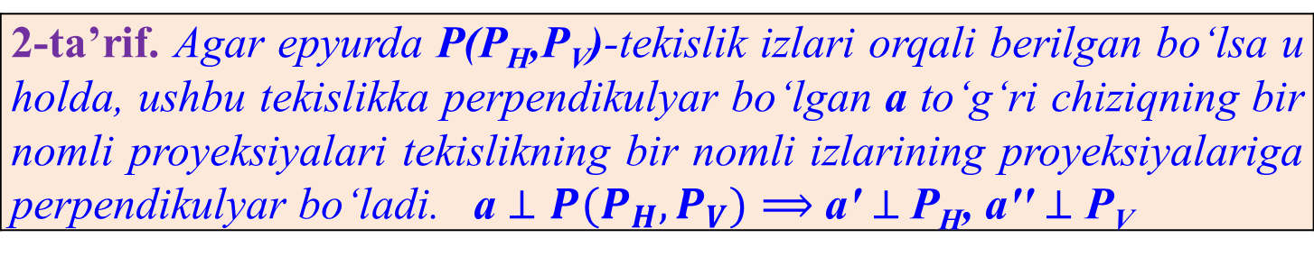
2-ta’rif. Agar epyurdaP(P_{H},P_{V})-tekislikizlariorqaliberilganbo‘lsa u holda, ushbutekislikkaperpendikulyarbo‘lgana to‘g‘richiziqningbirnomliproyeksiyalaritekislikningbirnomliizlariningproyeksiyalarigaperpendikulyarbo‘ladi.a $⊥P(P_{H}, P_{V})⟹$ a' $⊥$P_{H}, a'' $⊥$ P_{V}

Slide 15
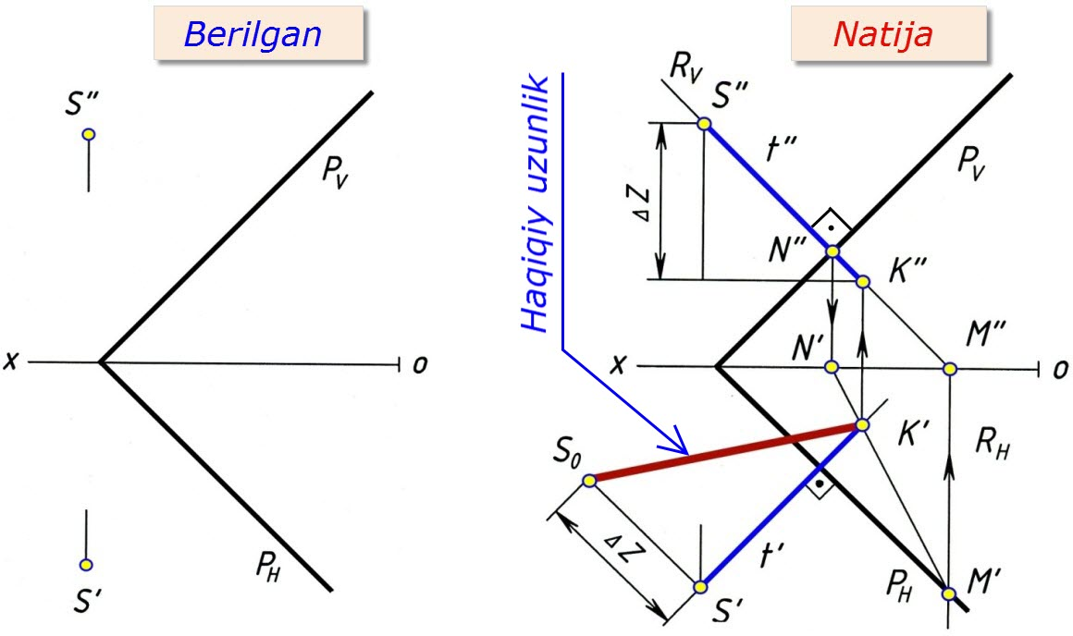
1-masala. S nuqtadan berilgan P(P_{H},P_{V}) tekislikka qadar qisqa masofa uzunligi topilsin.
S nuqtadan P(P_{H},P_{V}) tekislikka tushirilgan t perpendikulyar chiziqni, ushbu tekislik bilan kesishgan K nuqtasi orasidagi masofa uzunligiga, S nuqtadan tekislikka qadar bo‘lgan masofa uzunligi deyiladi.

Slide 16
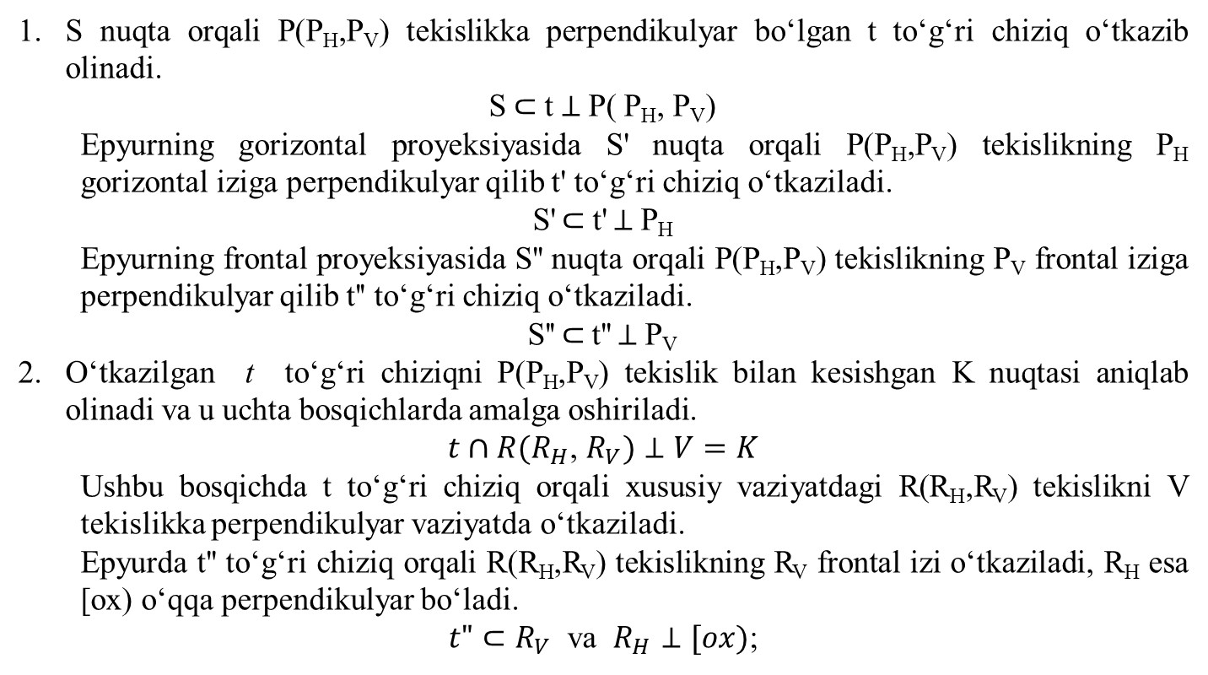
Ushbu masala quyidagi bosqichlarda yechimga ega bo‘ladi.
S nuqtaorqali P(P_{H},P_{V}) tekislikkaperpendikulyarbo‘lgan t to‘g‘richiziqo‘tkazibolinadi.
S$⊂$t$⊥$P( P_{H}, P_{V})
Epyurninggorizontalproyeksiyasida S' nuqtaorqali P(P_{H},P_{V}) tekislikning P_{H}gorizontalizigaperpendikulyarqilib t' to‘g‘richiziqo‘tkaziladi.
S'$⊂$t'$⊥$P_{H}
Epyurning frontal proyeksiyasida S'' nuqtaorqali P(P_{H},P_{V}) tekislikning P_{V} frontal izigaperpendikulyarqilib t'' to‘g‘richiziqo‘tkaziladi.
S''$⊂$t''$⊥$P_{V}
O‘tkazilgantto‘g‘richiziqni P(P_{H},P_{V}) tekislikbilankesishgan K nuqtasianiqlabolinadiva u uchtabosqichlardaamalgaoshiriladi.
$t∩R(R_{H}$,${ R}_{V})⊥V=K$
Ushbubosqichda t to‘g‘richiziqorqalixususiyvaziyatdagi R(R_{H},R_{V}) tekislikni V tekislikkaperpendikulyarvaziyatdao‘tkaziladi.
Epyurda t'' to‘g‘richiziqorqali R(R_{H},R_{V}) tekislikning R_{V} frontal izio‘tkaziladi, R_{H}esa [ox) o‘qqaperpendikulyarbo‘ladi.
$t"⊂R_{V}$va$R_{H}⊥[ox)$;

Slide 17
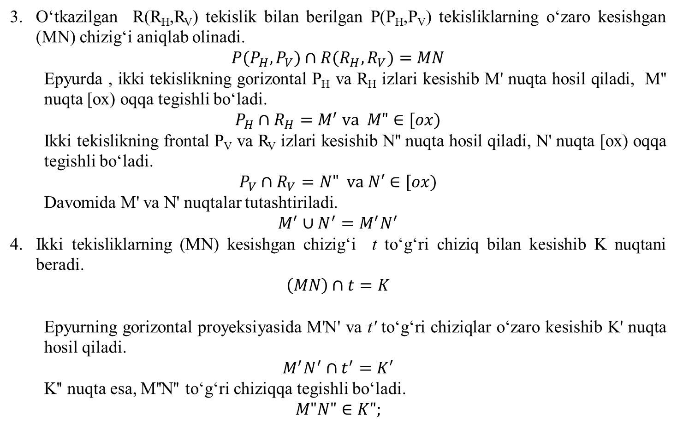
O‘tkazilgan R(R_{H},R_{V}) tekislikbilanberilgan P(P_{H},P_{V}) tekisliklarningo‘zarokesishgan (MN) chizig‘ianiqlabolinadi.
$${P(P}_{H}, P_{V})∩{R(R}_{H},R_{V})=MN$$
Epyurda , ikkitekislikninggorizontal P_{H}va R_{H}izlarikesishib M' nuqtahosilqiladi, M'' nuqta [ox) oqqategishlibo‘ladi.
$$P_{H}∩R_{H}=M^{′} va M"∈[ox)$$
Ikkitekislikning frontal P_{V}va R_{V}izlarikesishib N'' nuqtahosilqiladi, N' nuqta [ox) oqqategishlibo‘ladi.
$$P_{V}∩R_{V}=N" va N′∈[ox)$$
Davomida M' va N' nuqtalartutashtiriladi.
$$M^{′}∪N^{′}=M^{′}N^{′}$$
Ikkitekisliklarning (MN) kesishganchizig‘itto‘g‘richiziqbilankesishib K nuqtaniberadi.
$$\left(MN\right)∩t=K$$
Epyurninggorizontalproyeksiyasida M'N' vat'to‘g‘richiziqlaro‘zarokesishib K' nuqtahosilqiladi.
$$M^{′}N^{′}∩t^{′}=K′$$
K'' nuqtaesa, M''N'' to‘g‘richiziqqategishlibo‘ladi.
$$M"N"∈K";$$

Slide 18
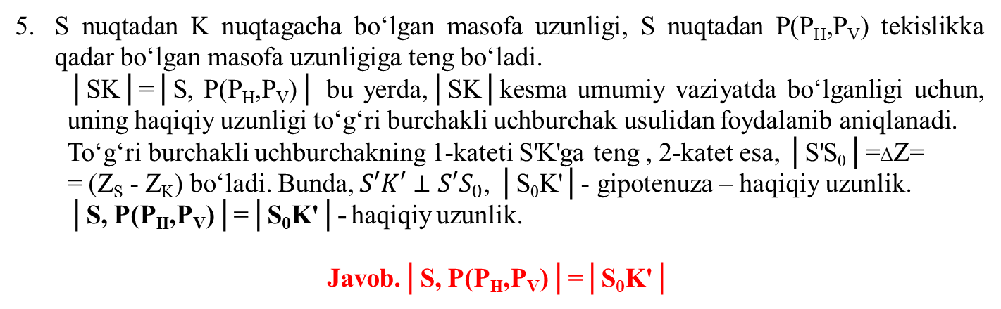
S nuqtadanK nuqtagachabo‘lganmasofauzunligi, S nuqtadan P(P_{H},P_{V}) tekislikkaqadarbo‘lganmasofauzunligigatengbo‘ladi.
│SK│=│S, P(P_{H},P_{V})│buyerda,│SK│kesmaumumiyvaziyatdabo‘lganligiuchun, uninghaqiqiyuzunligito‘g‘riburchakliuchburchakusulidanfoydalanibaniqlanadi.
To‘g‘riburchakliuchburchakning 1-kateti S'K'gateng , 2-katet esa, │S'S₀│=ΔZ=
= (Z_{S} - Z_{K}) bo‘ladi. Bunda, $S′K′⊥S′S_{0}$, │S₀K'│- gipotenuza – haqiqiyuzunlik.
│S, P(P_{H},P_{V})│=│S₀K'│-haqiqiyuzunlik.
Javob.│S, P(P_{H},P_{V})│=│S₀K'│

Slide 19
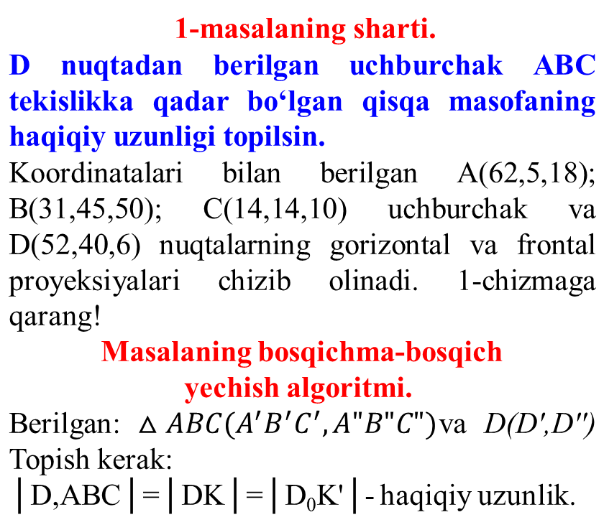
2-masala. D nuqtadan berilgan uchburchak ABC tekislikka qadar bo‘lgan qisqa masofaning haqiqiy uzunligi topilsin.
Ushbu masala quyidagi bosqichlarda yechimga ega bo‘ladi.
1-masalaning sharti. D nuqtadanberilganuchburchak ABC tekislikkaqadarbo‘lganqisqamasofaninghaqiqiyuzunligitopilsin. Koordinatalaribilanberilgan A(62,5,18); B(31,45,50); C(14,14,10) uchburchakva D(52,40,6) nuqtalarninggorizontalva frontal proyeksiyalarichizibolinadi. 1-chizmaga qarang! Masalaningbosqichma-bosqich yechishalgoritmi. Berilgan: $△ABC(A^{′}B^{′}C^{′}, A"B"C")$vaD(D',D'') Topishkerak: │D,ABC│=│DK│=│D₀K'│- haqiqiyuzunlik.

Slide 20
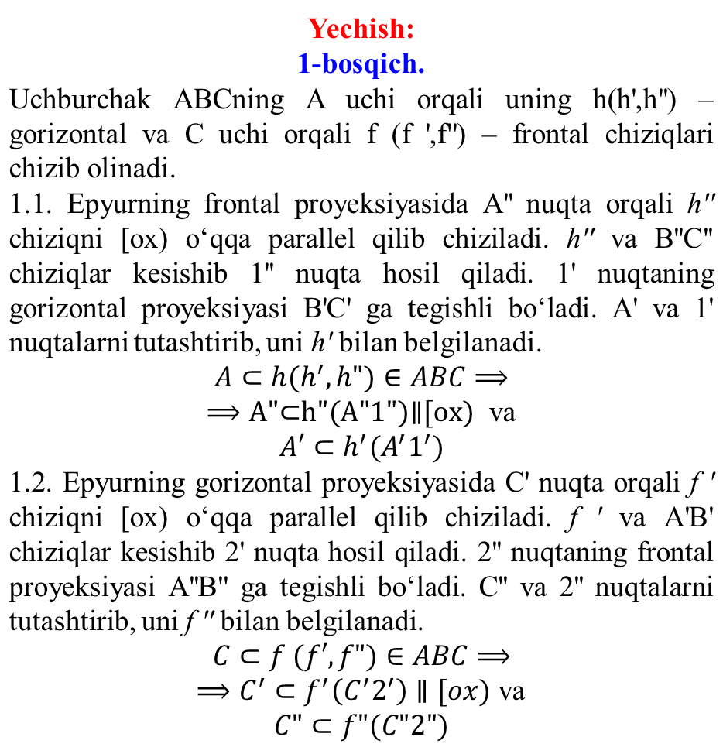
Yechish: 1-bosqich. UchburchakABCning A uchiorqaliuning h(h',h'') – gorizontalva C uchiorqali f (f ',f'') – frontal chiziqlarichizibolinadi. 1.1. Epyurning frontal proyeksiyasida A'' nuqtaorqalih'' chiziqni [ox) o‘qqa parallel qilibchiziladi. h'' vaB''C''chiziqlarkesishib 1'' nuqtahosilqiladi.1' nuqtaninggorizontalproyeksiyasi B'C'gategishlibo‘ladi. A' va 1' nuqtalarnitutashtirib, unih' bilanbelgilanadi. $$A⊂h(h^{′},h")∈ABC⟹$$ $⟹A\text{"⊂}\text{h}\text{"(}\text{A}\text{"1")∥[}\text{ox}\text{)}$va $$A′⊂h^{′}(A^{′}1^{′})$$ 1.2. Epyurninggorizontalproyeksiyasida C' nuqtaorqalif ' chiziqni [ox) o‘qqa parallel qilibchiziladi. f ' vaA'B'chiziqlarkesishib 2' nuqtahosilqiladi.2'' nuqtaning frontal proyeksiyasi A''B''gategishlibo‘ladi. C'' va 2'' nuqtalarnitutashtirib, unif '' bilanbelgilanadi. $$C⊂f (f′,f")∈ABC⟹$$ $⟹C^{′}⊂f^{′}\left(C^{′}2^{′}\right)∥[ox)$va $$C"⊂f"(C"2")$$

Slide 21
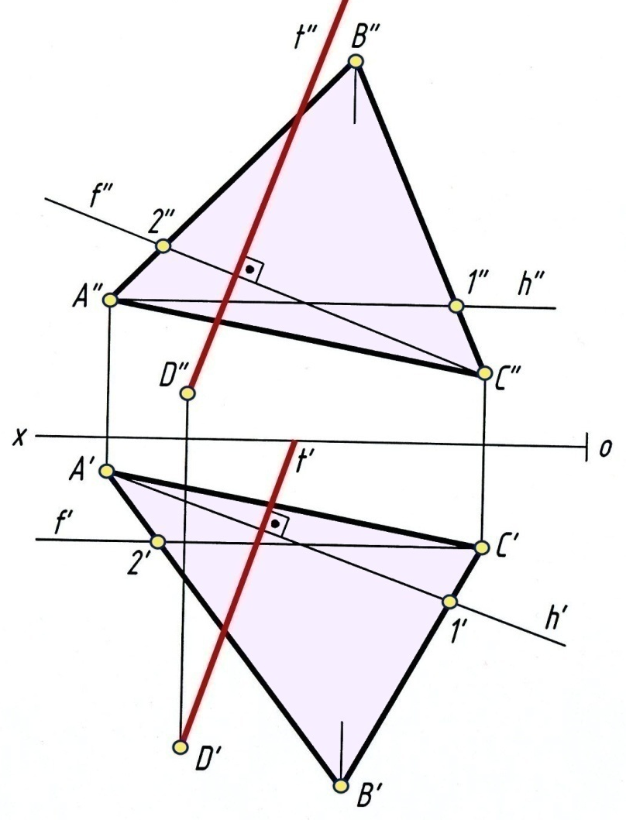
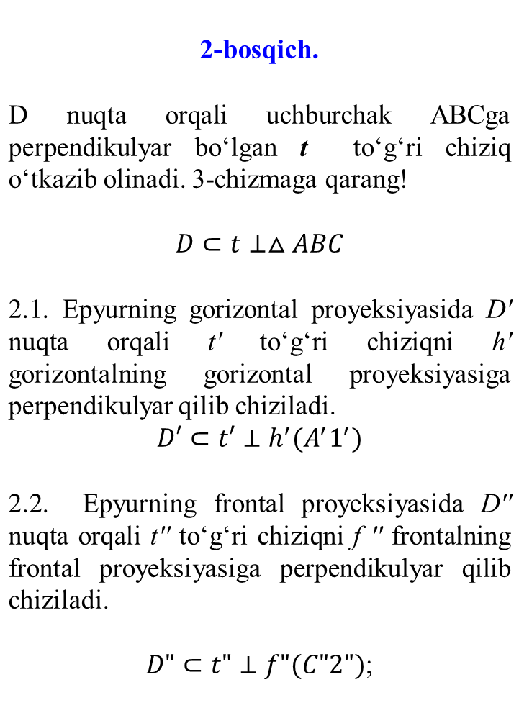
2-bosqich. D nuqtaorqaliuchburchakABCgaperpendikulyarbo‘lgantto‘g‘richiziqo‘tkazibolinadi. 3-chizmaga qarang! $$D⊂t⊥△ABC$$ 2.1. EpyurninggorizontalproyeksiyasidaD'nuqtaorqalit'to‘g‘richiziqnih'gorizontalninggorizontalproyeksiyasigaperpendikulyarqilibchiziladi. $D′⊂t′⊥h^{′}(A^{′}1^{′})$ 2.2. Epyurning frontal proyeksiyasidaD''nuqtaorqalit''to‘g‘richiziqnif ''frontalning frontal proyeksiyasigaperpendikulyarqilibchiziladi. $D"⊂t"⊥f"(C"2")$;

Slide 22
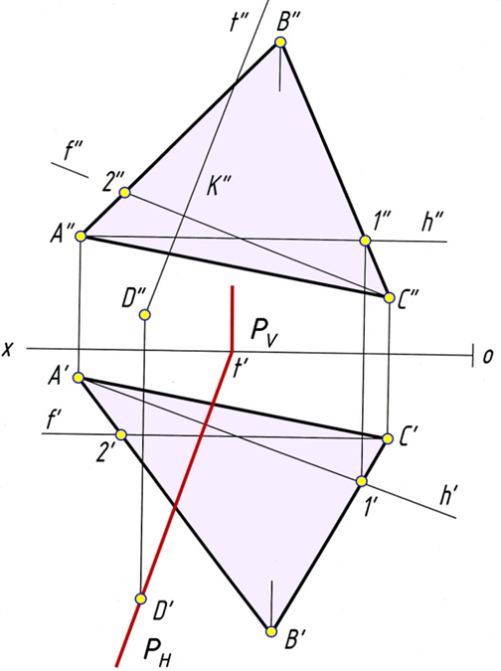
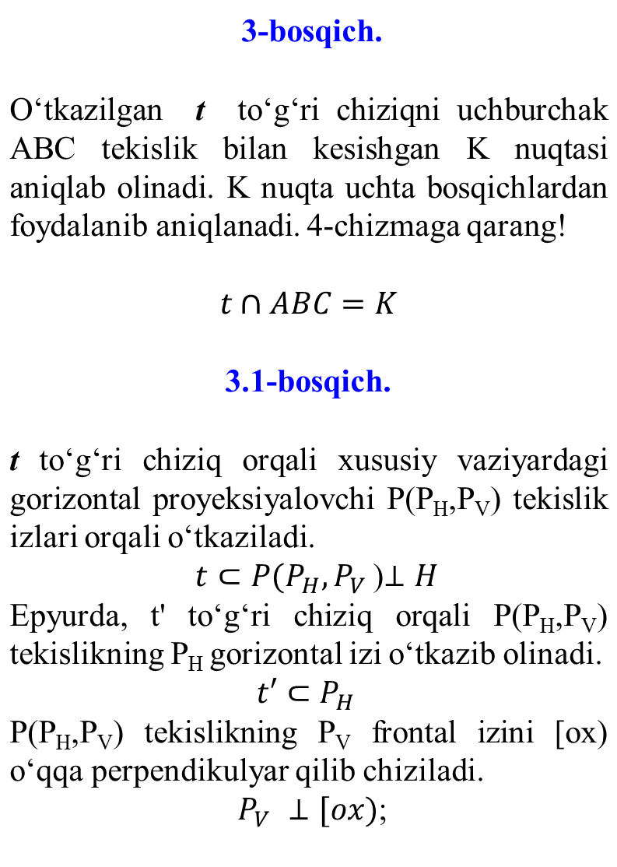
3-bosqich. O‘tkazilgantto‘g‘richiziqniuchburchak ABC tekislikbilankesishgan K nuqtasianiqlabolinadi. K nuqtauchtabosqichlardanfoydalanibaniqlanadi. 4-chizmaga qarang! $$t∩ABC=K$$ 3.1-bosqich. tto‘g‘richiziqorqalixususiyvaziyardagigorizontalproyeksiyalovchi P(P_{H},P_{V}) tekislikizlariorqalio‘tkaziladi. $t⊂P(P_{H},P_{V }$)$⊥H$ Epyurda, t' to‘g‘richiziqorqaliP(P_{H},P_{V}) tekislikning P_{H} gorizontalizio‘tkazibolinadi. $$t′⊂P_{H }$$ P(P_{H},P_{V}) tekislikning P_{V} frontal izini [ox) o‘qqaperpendikulyarqilibchiziladi. $P_{V} ⊥[ox)$;

Slide 23
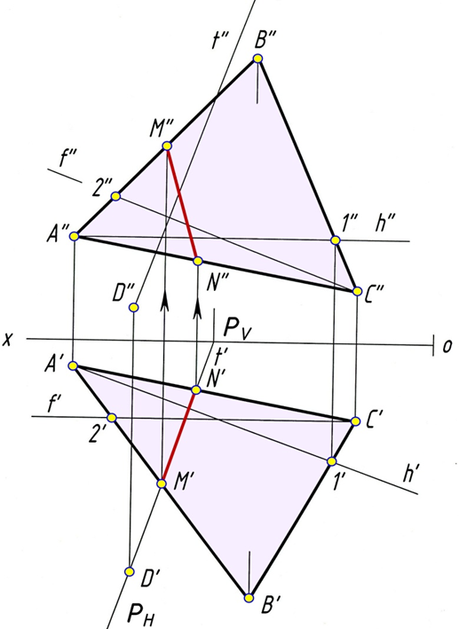
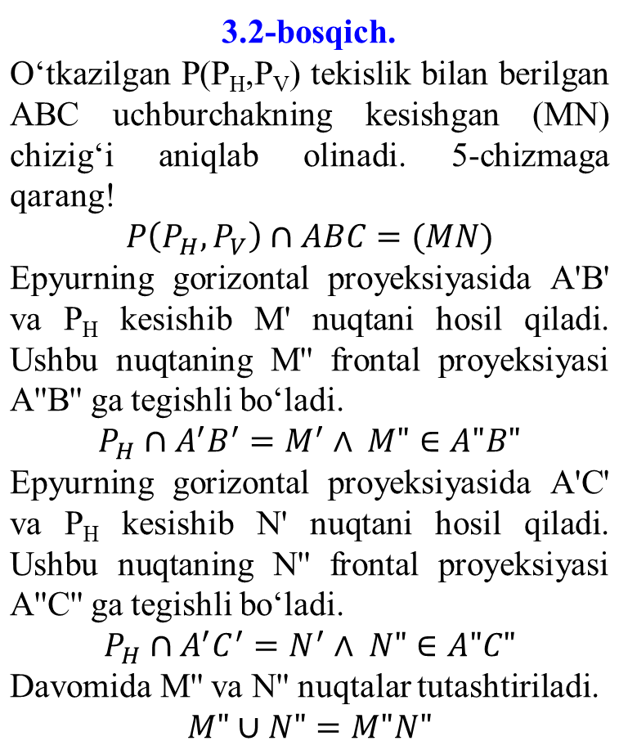
3.2-bosqich. O‘tkazilgan P(P_{H},P_{V}) tekislikbilanberilgan ABC uchburchakningkesishgan (MN) chizig‘ianiqlabolinadi. 5-chizmaga qarang! $$P\left(P_{H},P_{V}\right)∩ABC=(MN)$$ Epyurninggorizontalproyeksiyasida A'B' va P_{H}kesishib M' nuqtanihosilqiladi. Ushbunuqtaning M'' frontal proyeksiyasi A''B'' gategishlibo‘ladi. $$P_{H}∩A^{′}B^{′}=M^{′}∧ M"∈A"B"$$ Epyurninggorizontalproyeksiyasida A'C' va P_{H}kesishib N' nuqtanihosilqiladi. Ushbunuqtaning N'' frontal proyeksiyasi A''C'' gategishlibo‘ladi. $$P_{H}∩A^{′}C^{′}=N^{′}∧ N"∈A"C"$$ Davomida M'' va N'' nuqtalartutashtiriladi. $$M"∪N"=M"N"$$

Slide 24
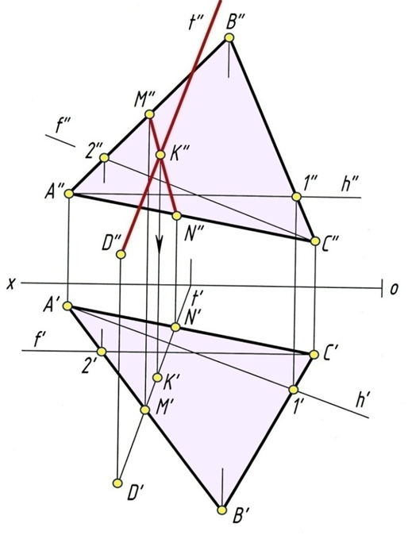
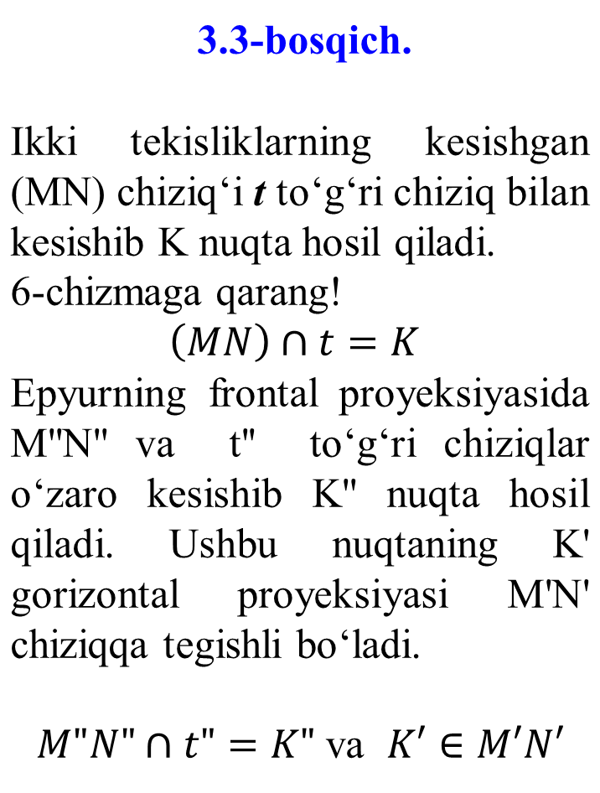
3.3-bosqich. Ikkitekisliklarningkesishgan (MN) chiziq‘itto‘g‘richiziqbilankesishib K nuqtahosilqiladi. 6-chizmaga qarang! $\left(MN\right)∩t=K$ Epyurning frontal proyeksiyasida M''N'' va t'' to‘g‘richiziqlaro‘zarokesishib K'' nuqtahosilqiladi. Ushbunuqtaning K' gorizontalproyeksiyasi M'N' chiziqqategishlibo‘ladi. $M"N"∩t"=K"$va$K′∈M′N′$

Slide 25
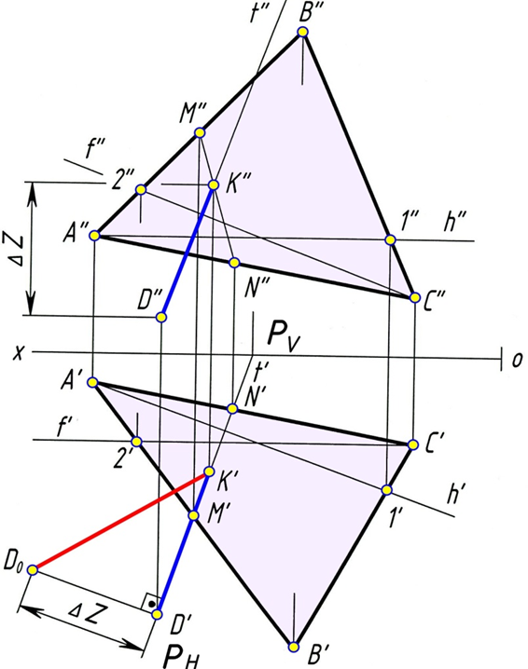
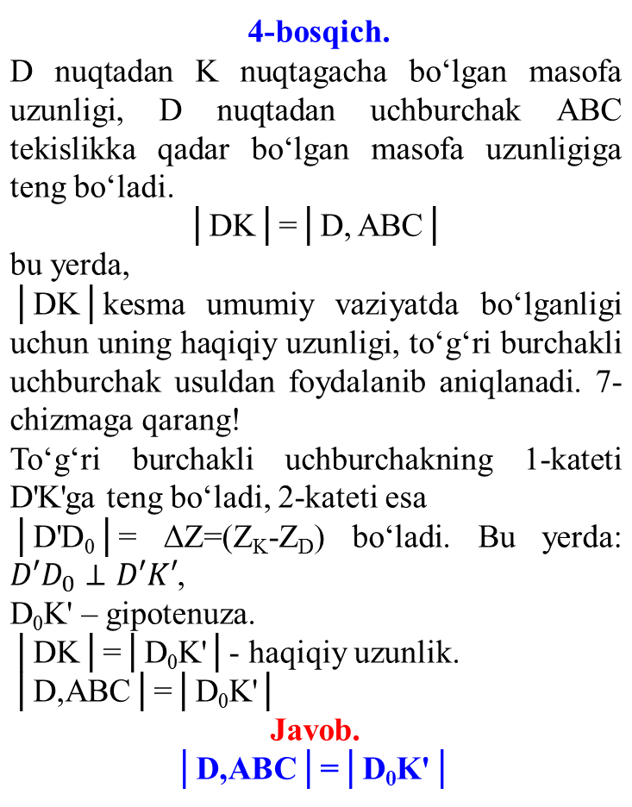
4-bosqich. D nuqtadan K nuqtagachabo‘lganmasofauzunligi, D nuqtadanuchburchak ABC tekislikkaqadarbo‘lganmasofauzunligigatengbo‘ladi. │DK│=│D, ABC│ buyerda, │DK│kesmaumumiyvaziyatdabo‘lganligiuchununinghaqiqiyuzunligi, to‘g‘riburchakliuchburchakusuldanfoydalanibaniqlanadi. 7-chizmaga qarang! To‘g‘riburchakliuchburchakning 1-kateti D'K'gatengbo‘ladi, 2-kateti esa │D'D₀│= ΔZ=(Z_{K}-Z_{D}) bo‘ladi. Bu yerda: $D′D_{0}⊥D′K′$, D₀K' – gipotenuza. │DK│=│D₀K'│- haqiqiyuzunlik. │D,ABC│=│D₀K'│ Javob. │D,ABC│=│D₀K'│

Slide 26
E’tiboringiz uchun rahmat

